Slide 1
Actividad 20
Reconozco y comprendo un poema
4°básico

Slide 2
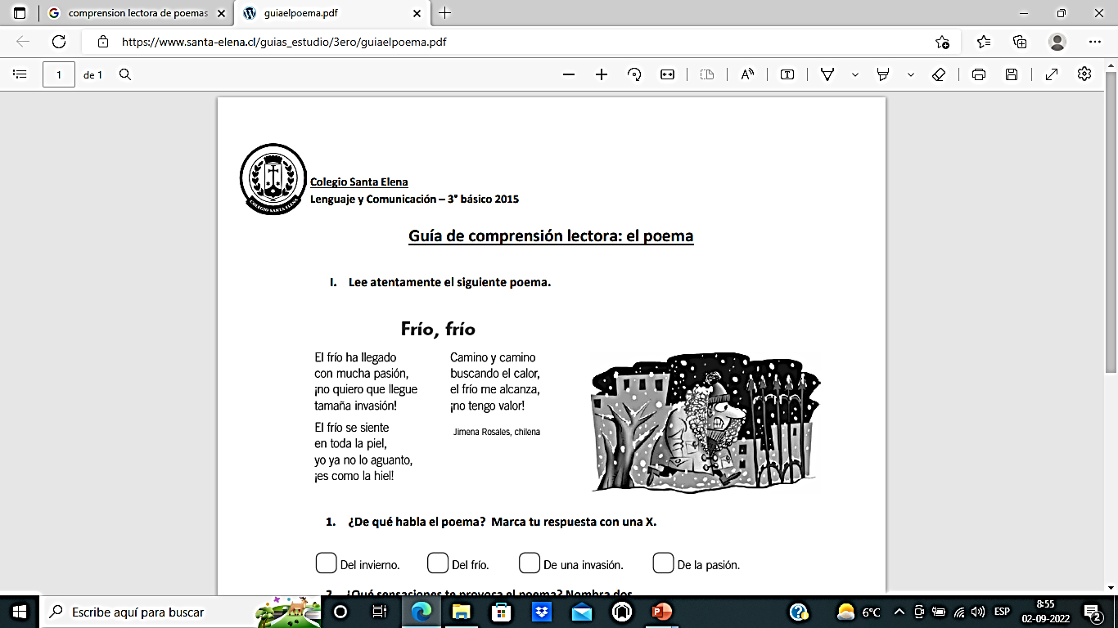
Leamos:

Slide 3
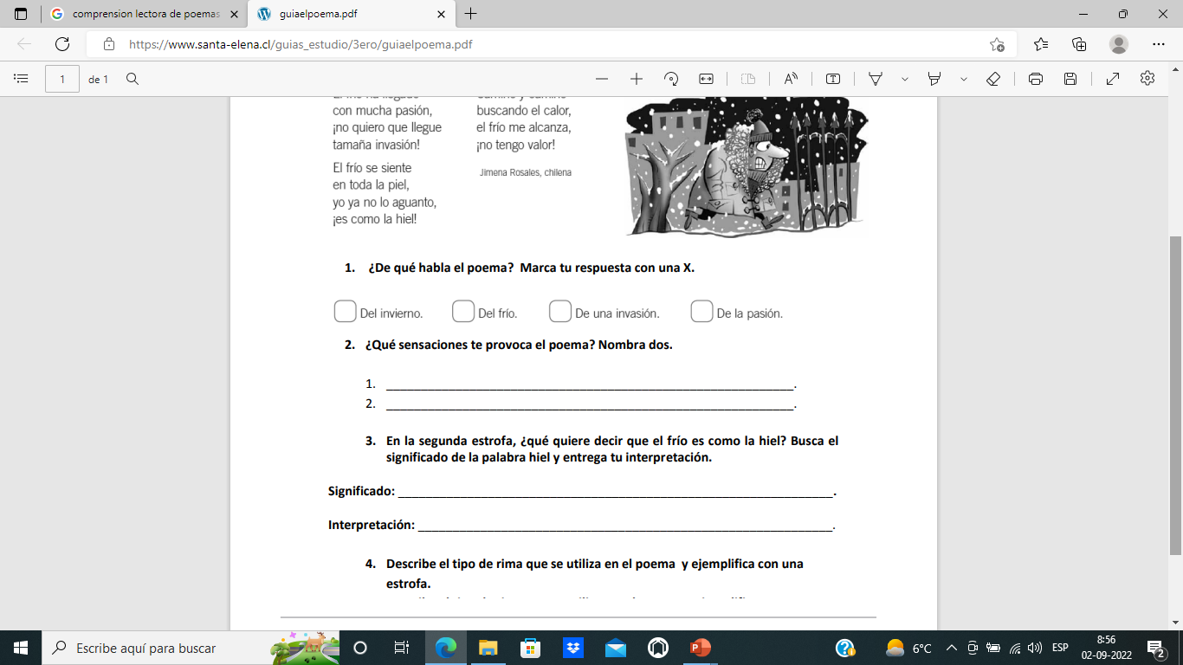
¿Qué es un poema?
¿Cuáles son sus características principales?

Slide 4
Completa este esquema del poema:
Poema

Slide 5
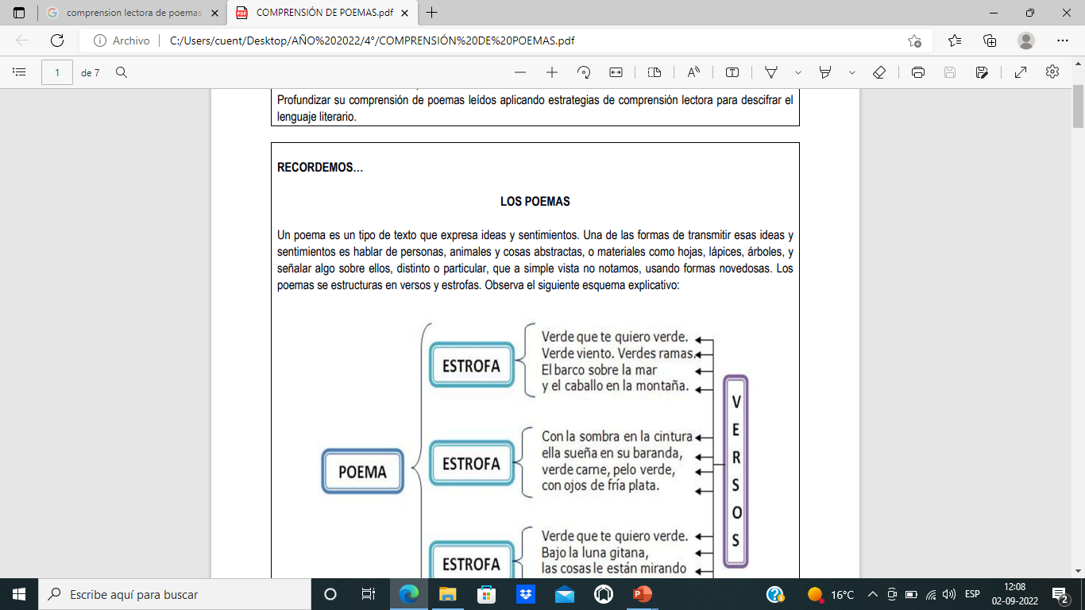
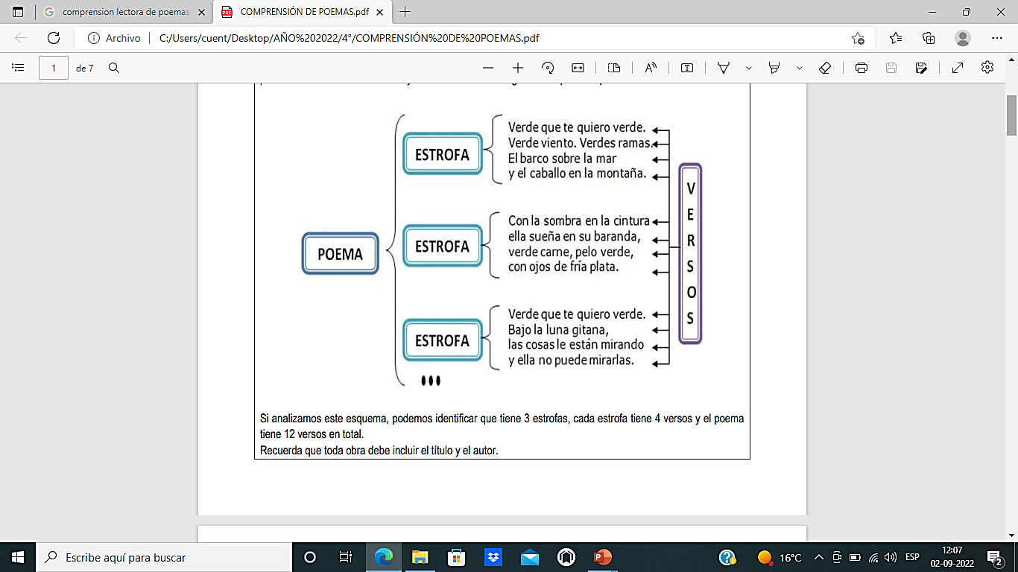
Recordemos:

